Slide 1
GesTeam: Conceptualització i Disseny d’una Aplicació per a la Gestió d’una Escola de Fútbol
Treball Final de Màster Professionalitzador
Màster en Aplicacions Multimèdia, UOC
Autor: Noel Moreno Palacios
Consultor: Sergio Schvarstein Liuboschetz
Professor: Asun Muñoz Fernández 9 de gener de 2017

Slide 2
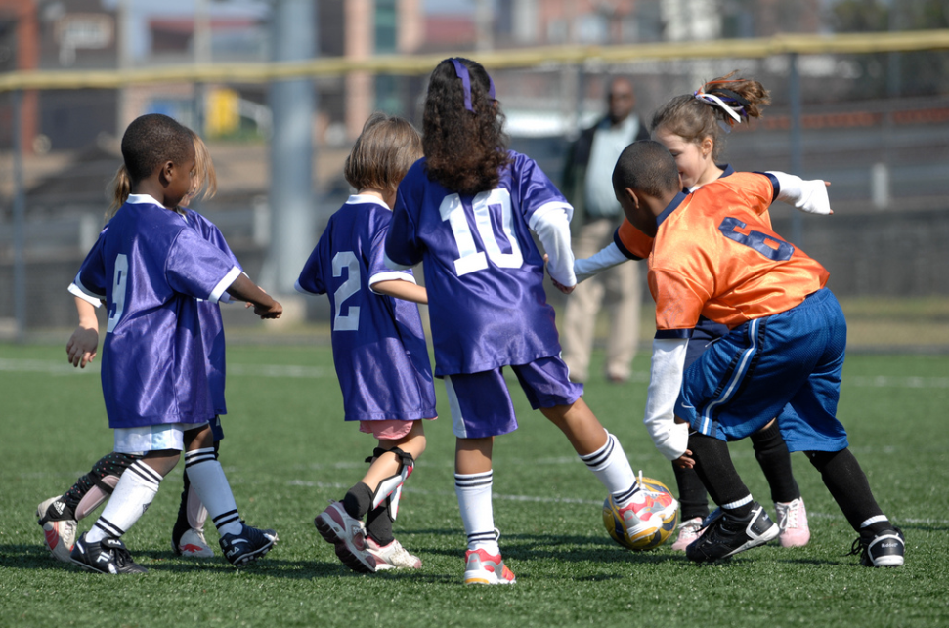
Que és GesTeam?
App de gestió d’una Escola de Fútbol
Eina de comunicació exclusiva i directa entre els diferents membres d’una Escola de Fútbol
TFM Noel Moreno Palacios
Màster en Aplicacions Multimèdia - UOC

Slide 3
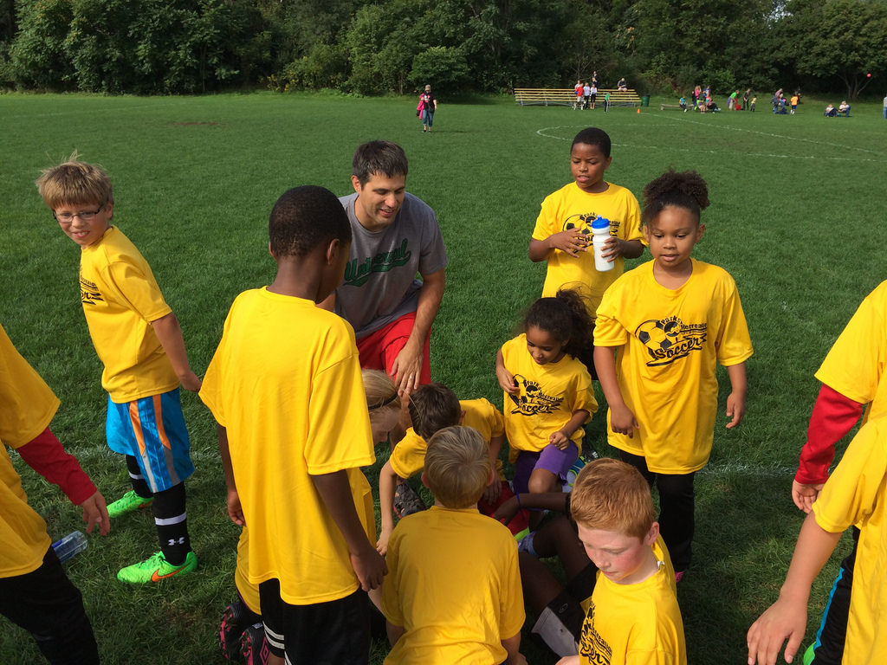
A qui va orientat GesTeam?
Escoles de Futbol amb problemes en la gestió
Escoles de Futbol amb problemes en la comunicació entre els seus membres
Escoles de Futbol innovadores que volen donar un pas més en el seu funcionament
TFM Noel Moreno Palacios
Màster en Aplicacions Multimèdia - UOC

Slide 4
Que ofereix GesTeam?
Aplicació intuïtiva i fàcil d’utilitzar des del primer moment
Funcionalitats acotades segons rols
Informació presentada de manera clara i en temps real
Facilitat de comunicació a través de l’aplicació.
TFM Noel Moreno Palacios
Màster en Aplicacions Multimèdia - UOC

Slide 5
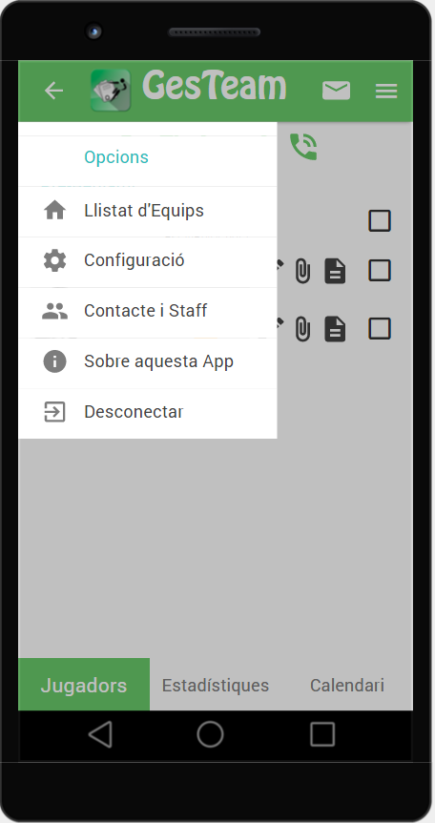
Com ho fa?
Aplicació intuïtiva i fàcil d’utilitzar des del primer moment
Menú de navegació lateral per millorar la navegació
TFM Noel Moreno Palacios
Màster en Aplicacions Multimèdia - UOC

Slide 6
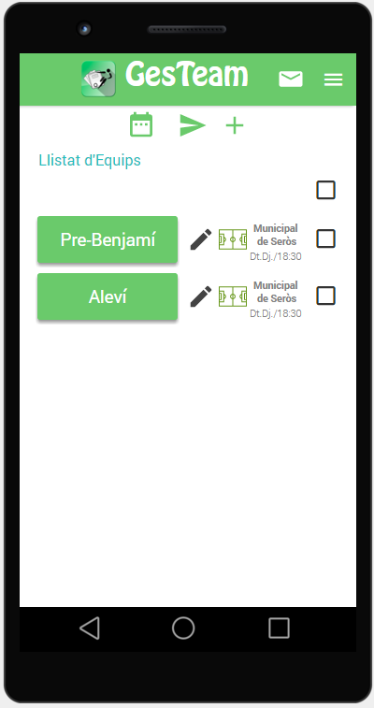
Com ho fa?
Aplicació intuïtiva i fàcil d’utilitzar des del primer moment
Icones intuïtives d’accés directe a les funcions i icones informatives visuals i clares
TFM Noel Moreno Palacios
Màster en Aplicacions Multimèdia - UOC

Slide 7
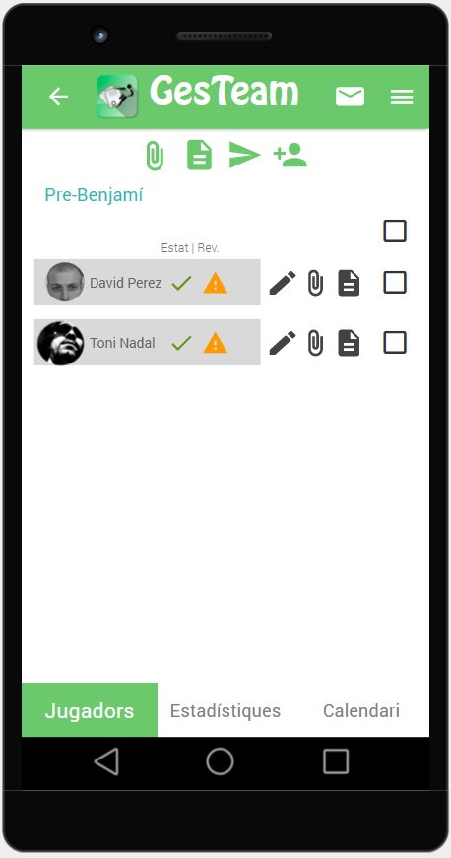
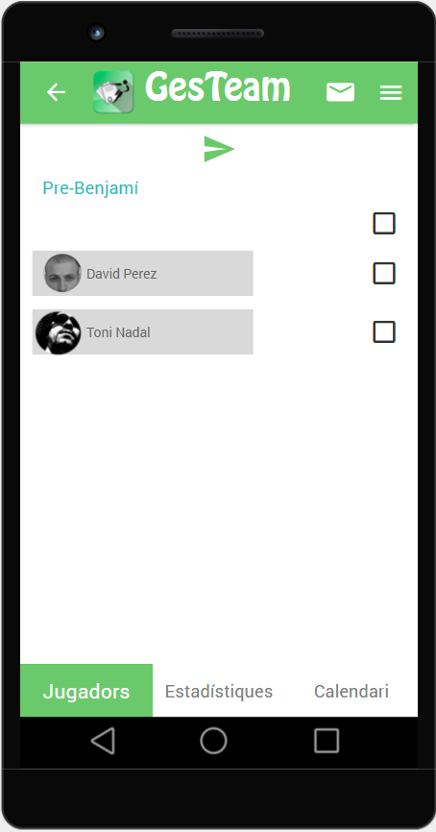
Com ho fa?
Funcionalitats acotades segons rols
Comparativa de la pantalla Detall Equip al rol coordinador i per al rol pare/mare/tutor
TFM Noel Moreno Palacios
Màster en Aplicacions Multimèdia - UOC

Slide 8
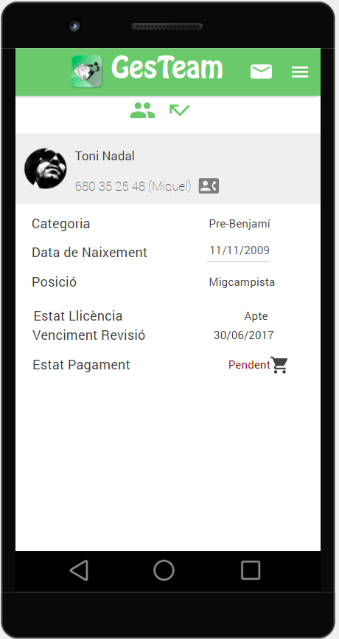
Com ho fa?
Funcionalitats acotades segons rols
Comparativa Pantalla Inicial del rol pare/mare/tutor respecte a la resta de rols
TFM Noel Moreno Palacios
Màster en Aplicacions Multimèdia - UOC

Slide 9
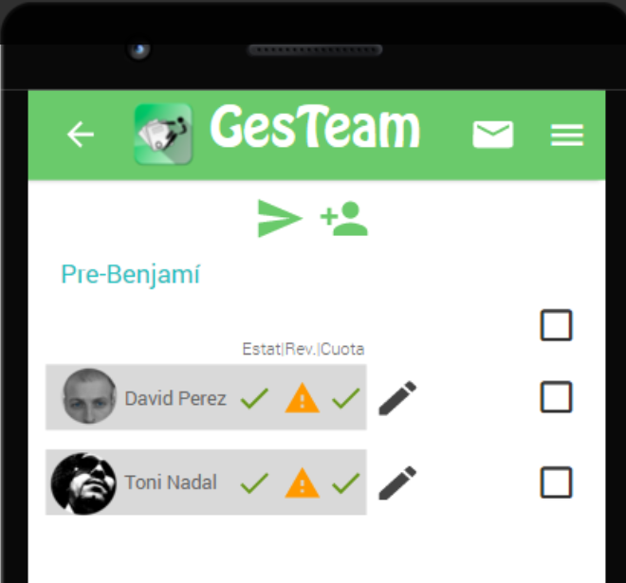
Com ho fa?
Informació presentada de manera clara i en temps real
Icones il·lustratives per saber l’estat del jugador (llicència, revisió mèdica i pagament) amb només un cop d’ull
TFM Noel Moreno Palacios
Màster en Aplicacions Multimèdia - UOC

Slide 10
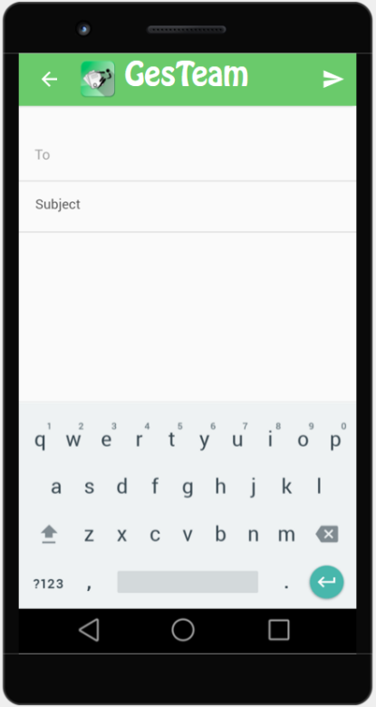
Com ho fa?
Facilitat de comunicació a través de l’aplicació.
Enviament de missatges massius o individuals a través de l’App
TFM Noel Moreno Palacios
Màster en Aplicacions Multimèdia - UOC

Slide 11
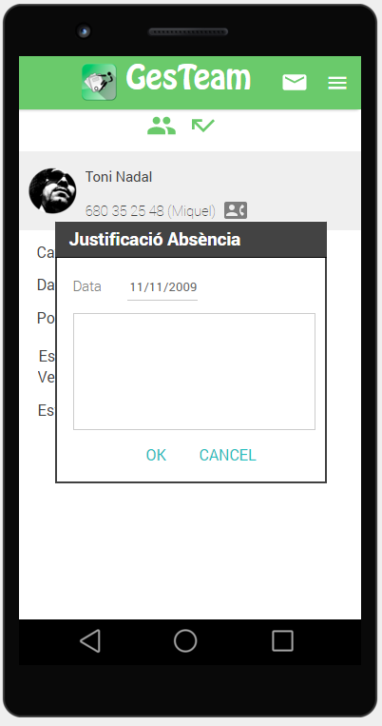
Com ho fa?
Facilitat de comunicació a través de l’aplicació.
Justificació d’absències de manera ràpida i senzilla
TFM Noel Moreno Palacios
Màster en Aplicacions Multimèdia - UOC

Slide 12
GesTeam
Prova-la gratuïtament durant 2 mesos!
Quota anual ajustada per a l’Escola en funció del número d’usuaris
Gratuïta per sempre per als usuaris amb rol pare/mare/tutor
Dóna'ns la oportunitat de
convertir-nos en imprescindibles!
TFM Noel Moreno Palacios
Màster en Aplicacions Multimèdia - UOC

Slide 13
GesTeam: Conceptualització i Disseny d’una Aplicació per a la Gestió d’una Escola de Fútbol
Treball Final de Màster Professionalitzador
Màster en Aplicacions Multimèdia, UOC
Autor: Noel Moreno Palacios
Consultor: Sergio Schvarstein Liuboschetz
Professor: Asun Muñoz Fernández 9 de gener de 2017

